Slide 2
יום עצמאות 2021 כפר מנחם

Slide 3
בואו נעשה כבוד לפלוגת כפר מנחם 68 חיילות, חיילים וש"ש בים באויר וביבשה

Slide 4
נתחיל מהנציגים בים

Slide 5
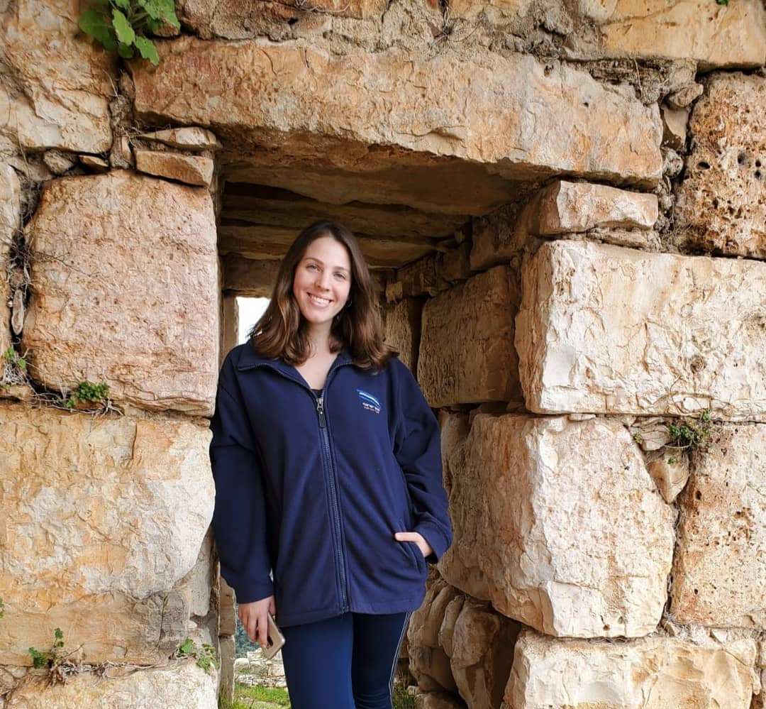
הראל זלמנוביץ מיזם אלקטרוניקה בחיל הים

Slide 6
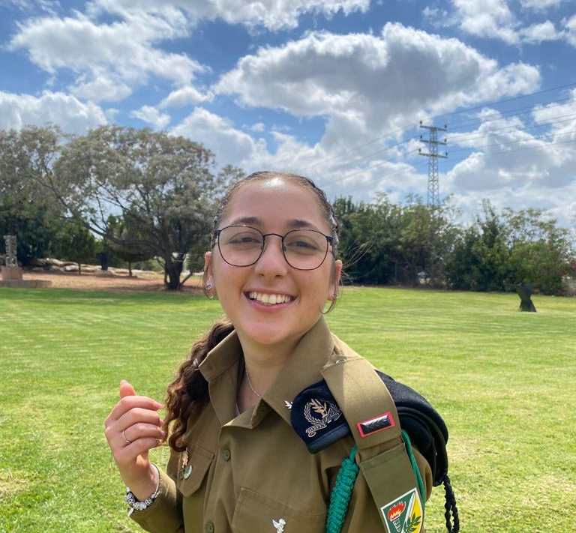
אופק מלכה מ"מ טירונים חיל הים

Slide 7
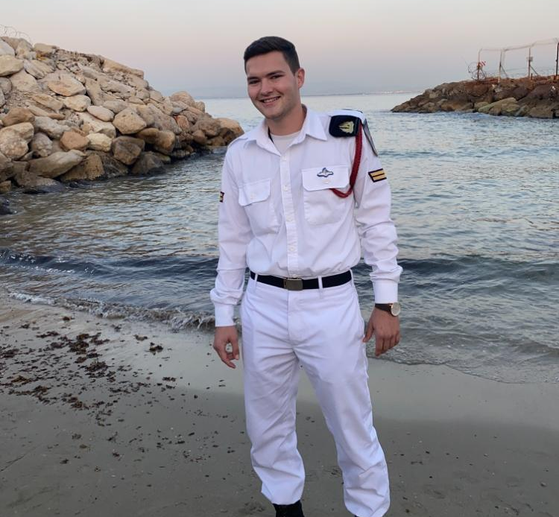
דניאל הכספי הנט מפקד בבה"ד חיל הים

Slide 8
גיא מזמר מפת"ח בחיל הים

Slide 9
תנו כפיים לחבר'ה מהאויר

Slide 10
ליעם מילשטיין חיל האוויר

Slide 11
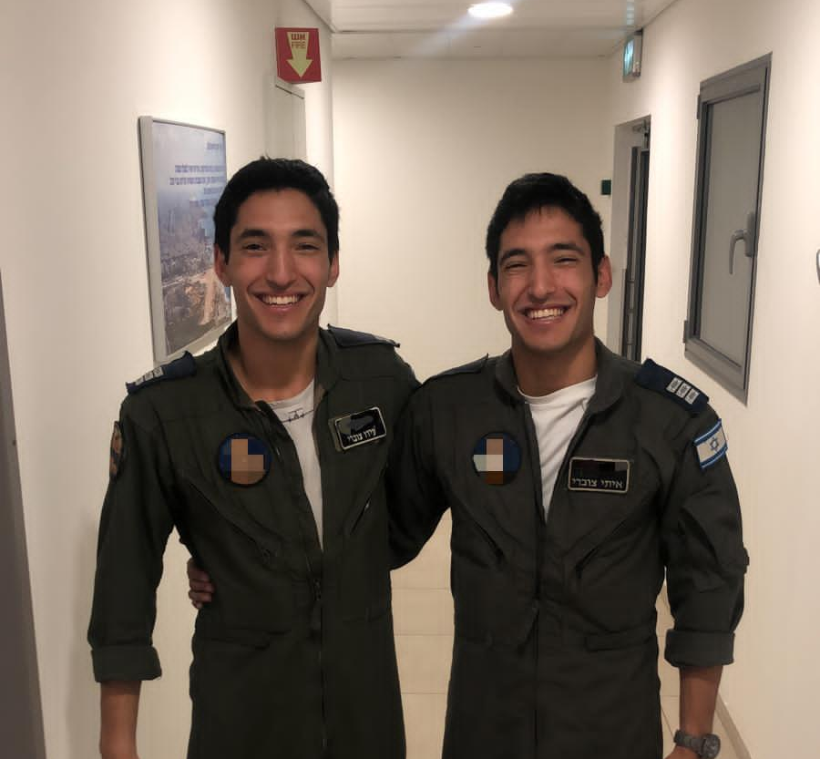
איתי ועידו צוברי צוות אוויר

Slide 12
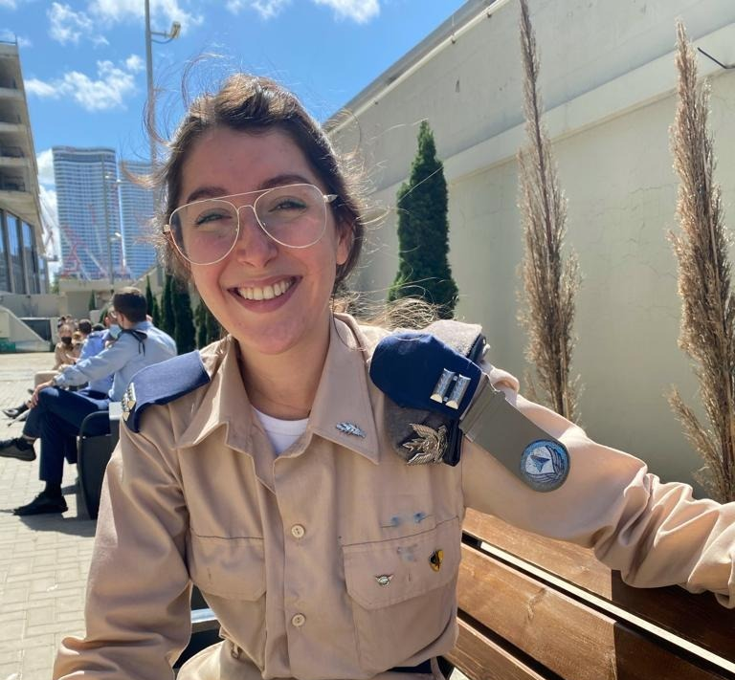
ליאור ארליך מודיעין חיל אוויר

Slide 13
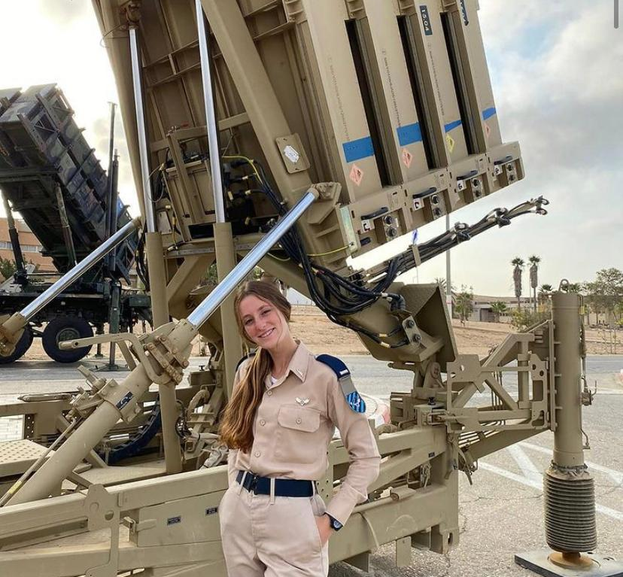
ליאור סולומונוב מ"מ בסוללת כיפת ברזל

Slide 14
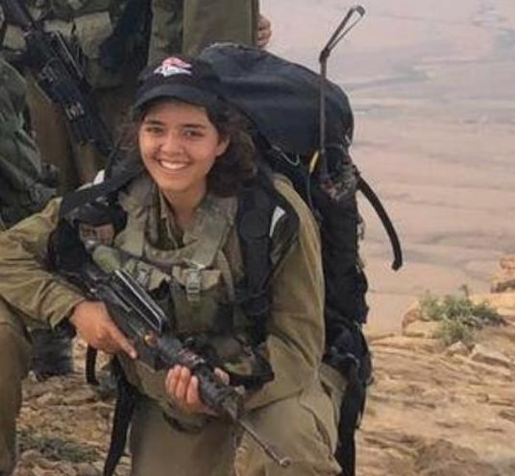
שקד צין חיל אוויר

Slide 15
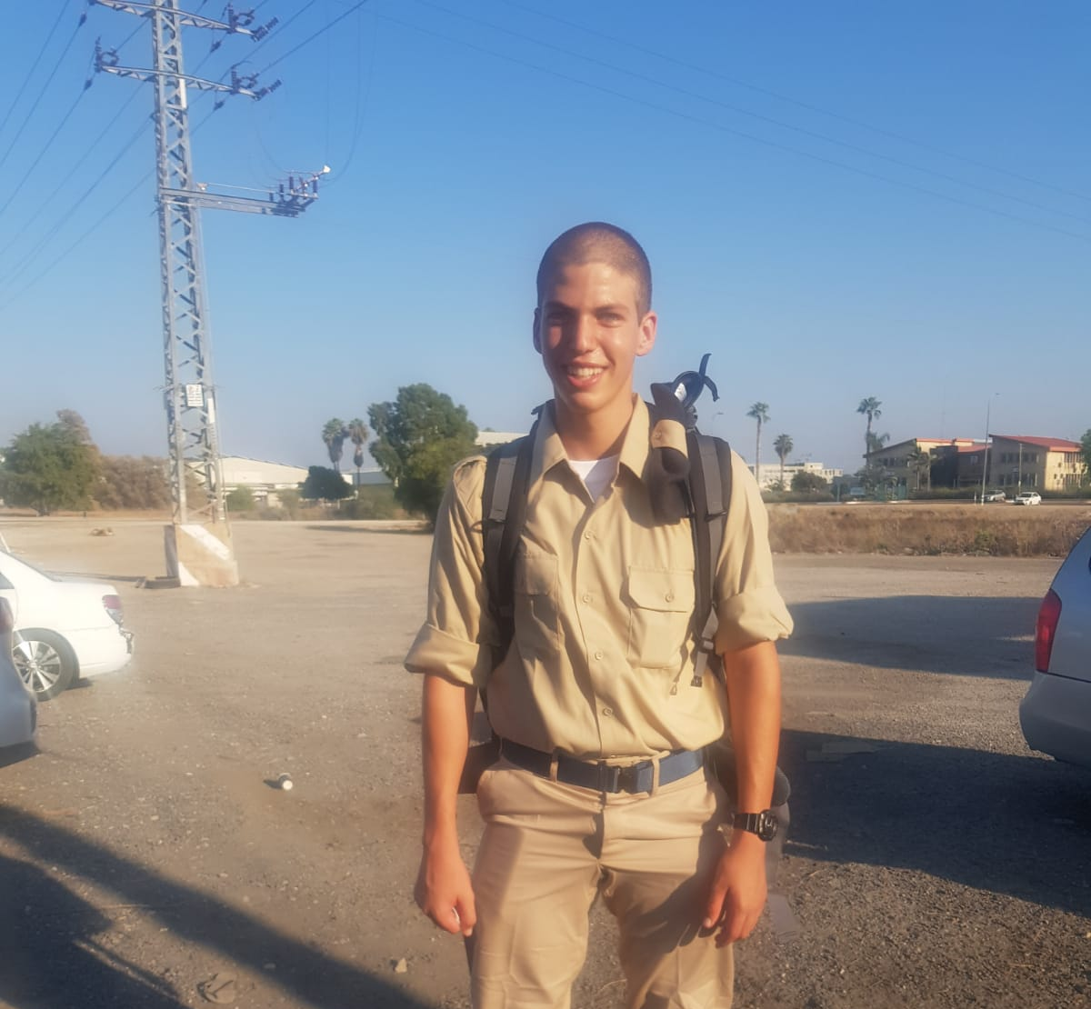
יותם אורן חיל אוויר

Slide 16
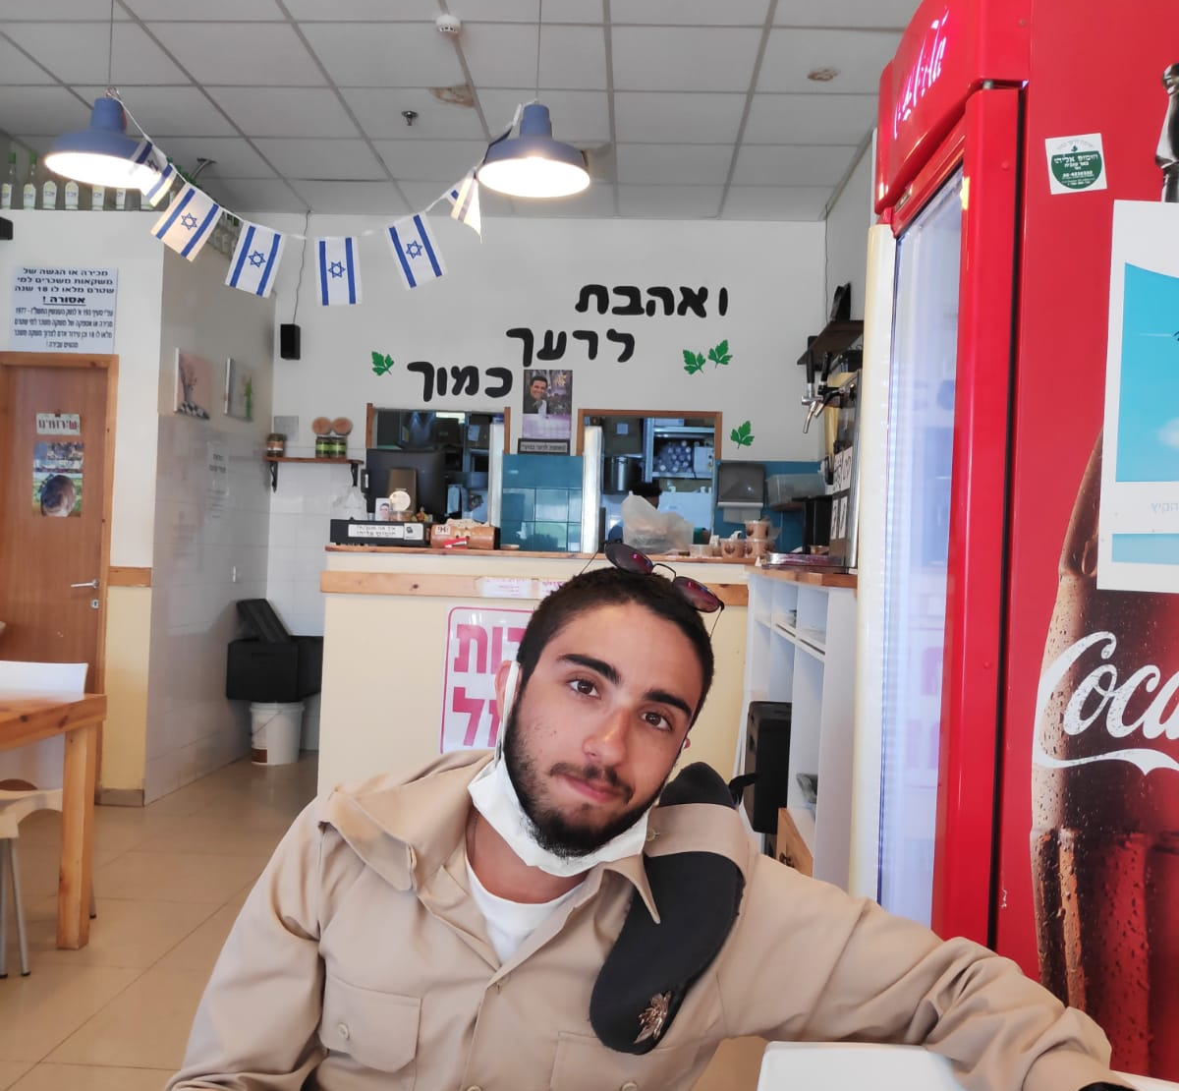
שקד עמיאל מפקד קורס בבית ספר הטכני

Slide 17
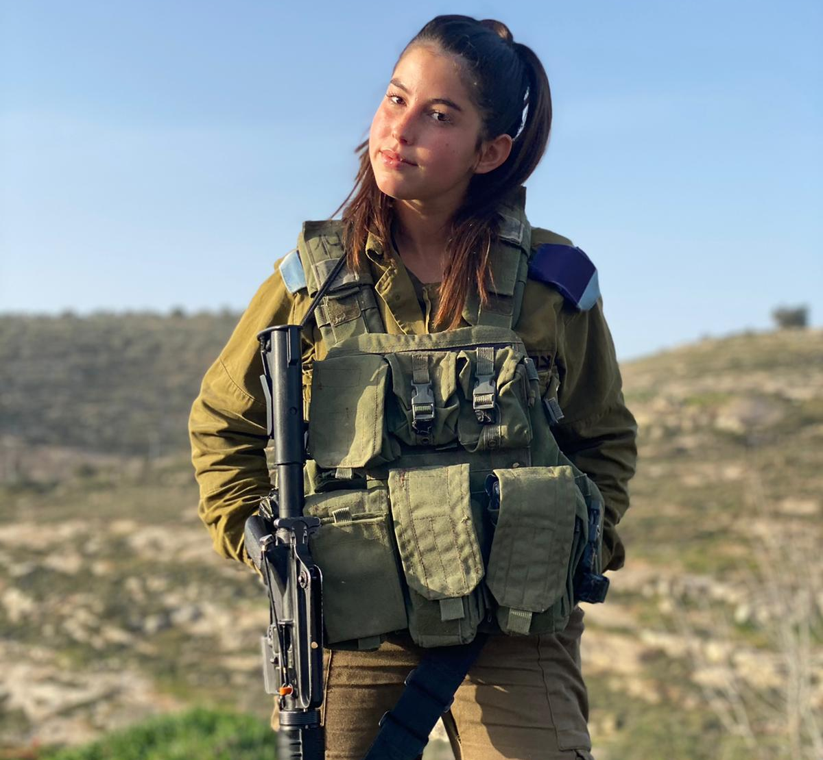
זוהר פטיש הגנה אווירית

Slide 18
מיה איובי מפקדת קורס מכ"ים בחיל אוויר

Slide 19
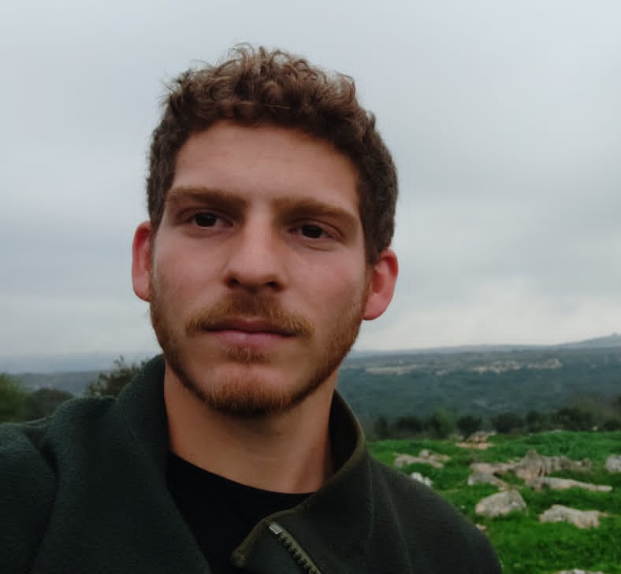
איתי חזזי גרש לוחם בחיל אוויר

Slide 20
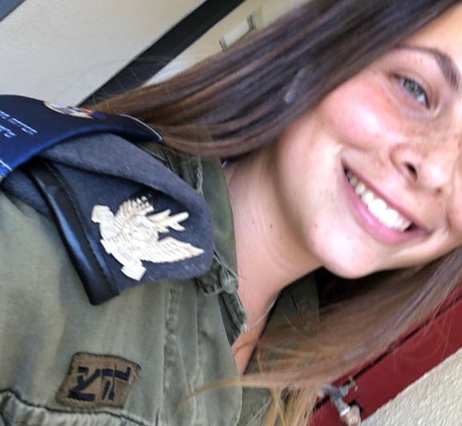
עלמה בר פקחית טיסה

Slide 21
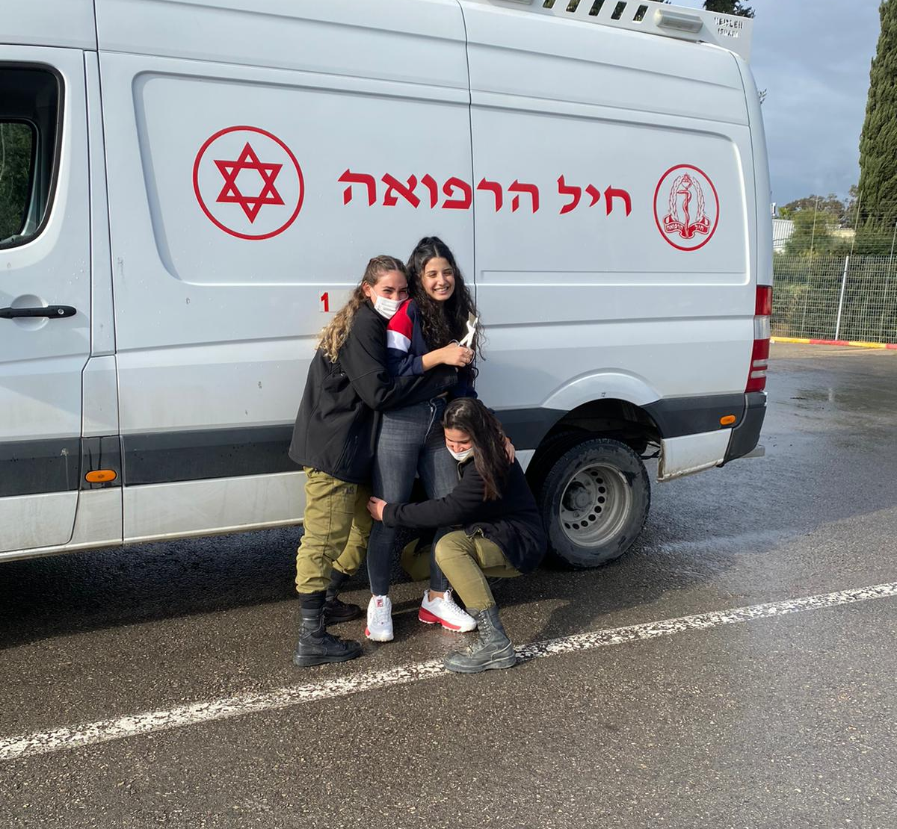
עדי אלבירט חובשת בחיל אוויר

Slide 22
עופרי טל כתבת בביטאון חיל האויר

Slide 23
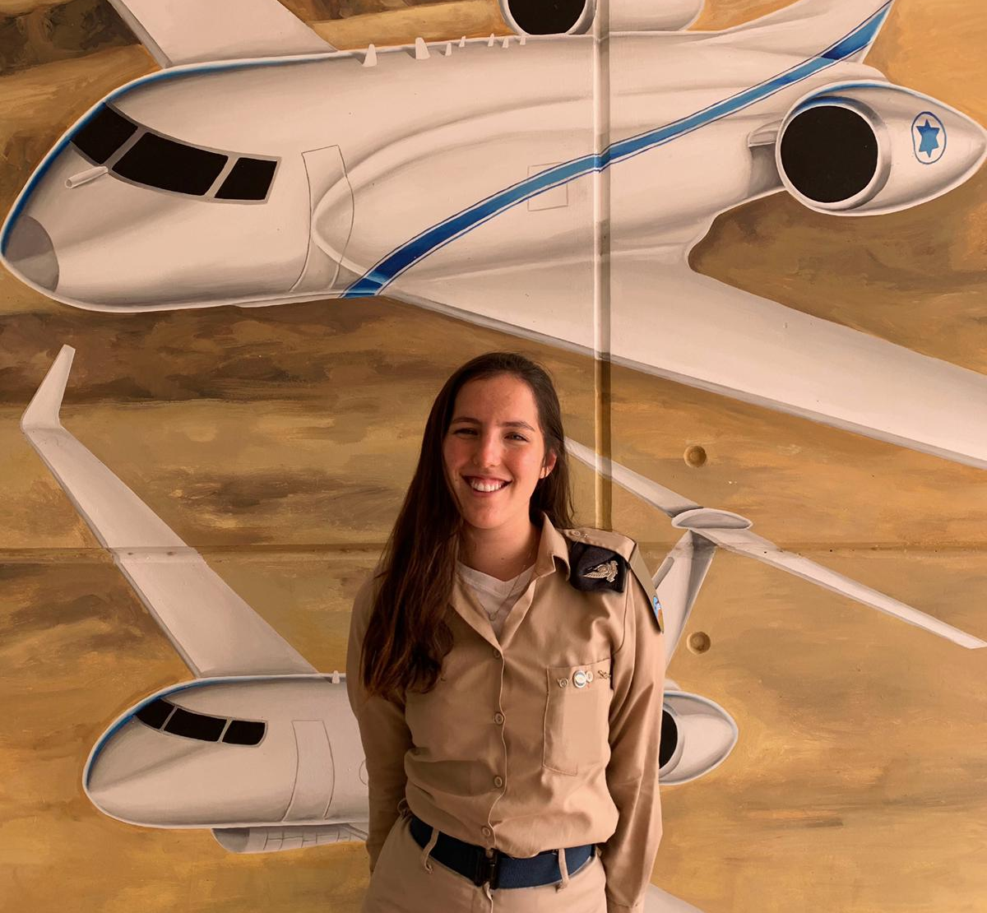
שירה סעידי פקמצ"ית בטייסת 122

Slide 24
אמיר קורנפלד מש"ק משאבי אנוש

Slide 25
בואו נצדיע לחבר'ה מהיבשה

Slide 26
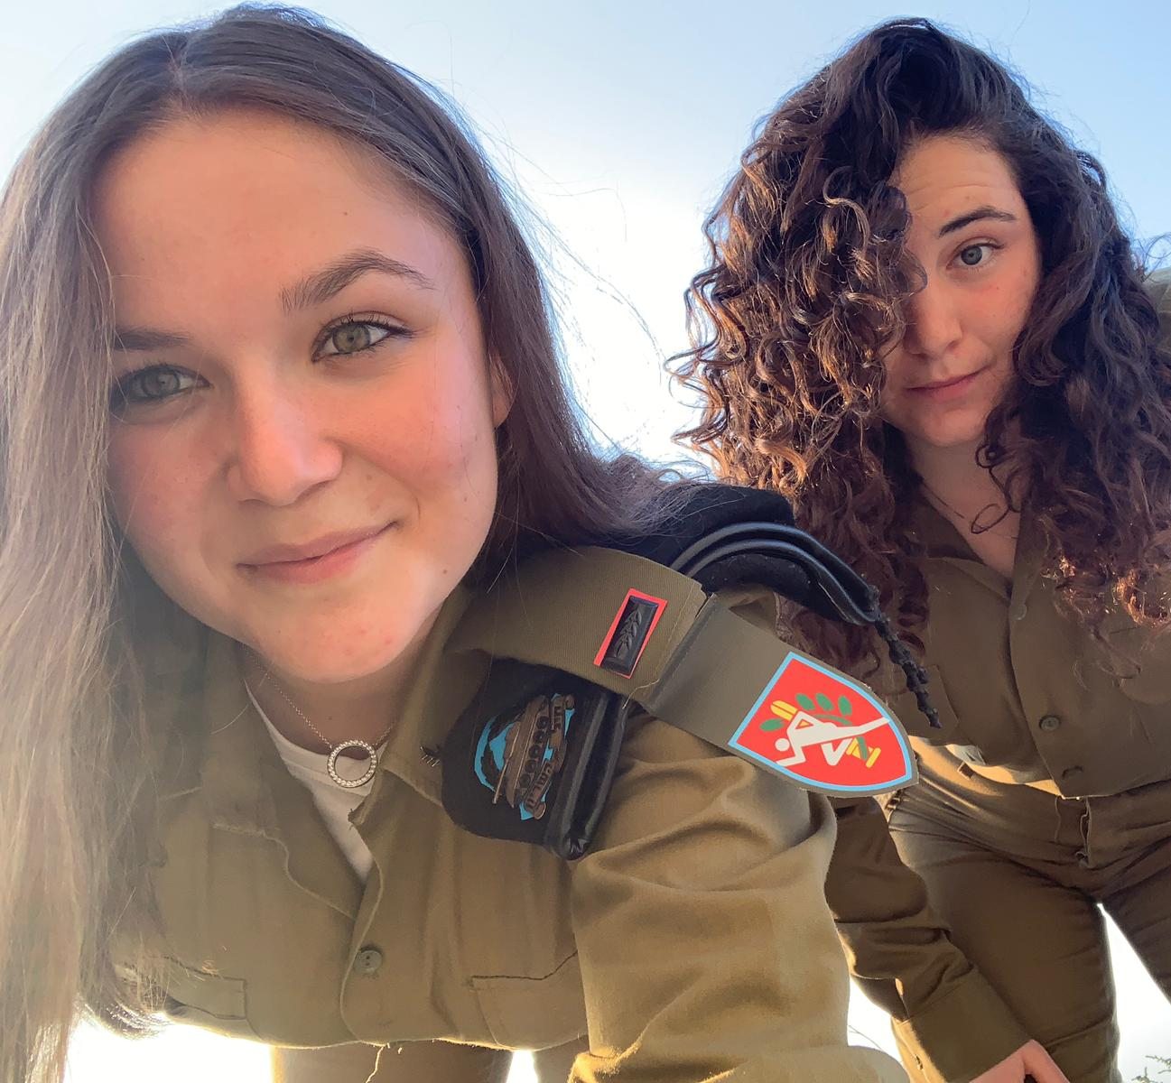
מור כהנא קצינת כושר קרבי יחידת מורן מיתר

Slide 27
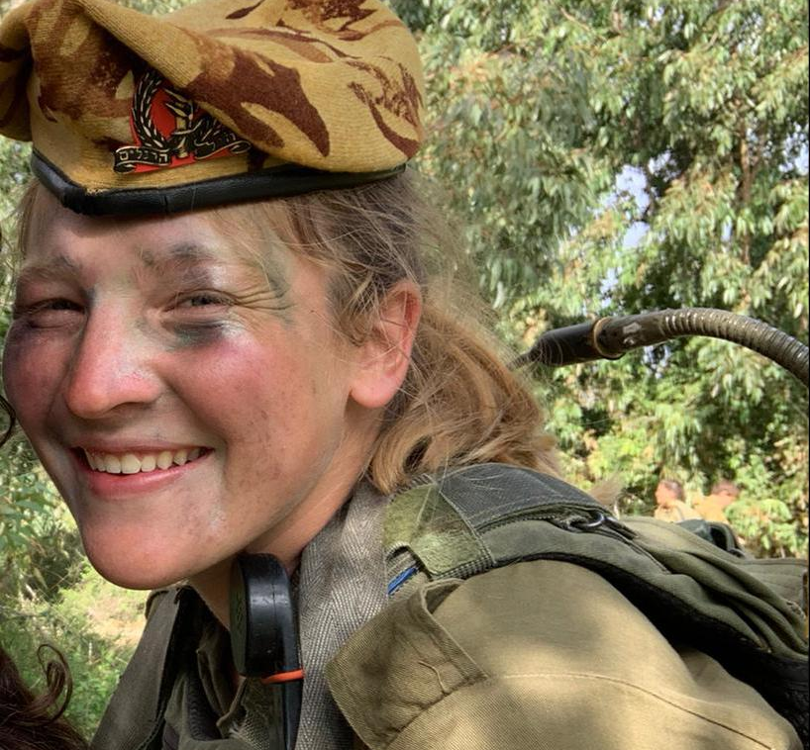
זיו זלמנוביץ קרקל

Slide 28
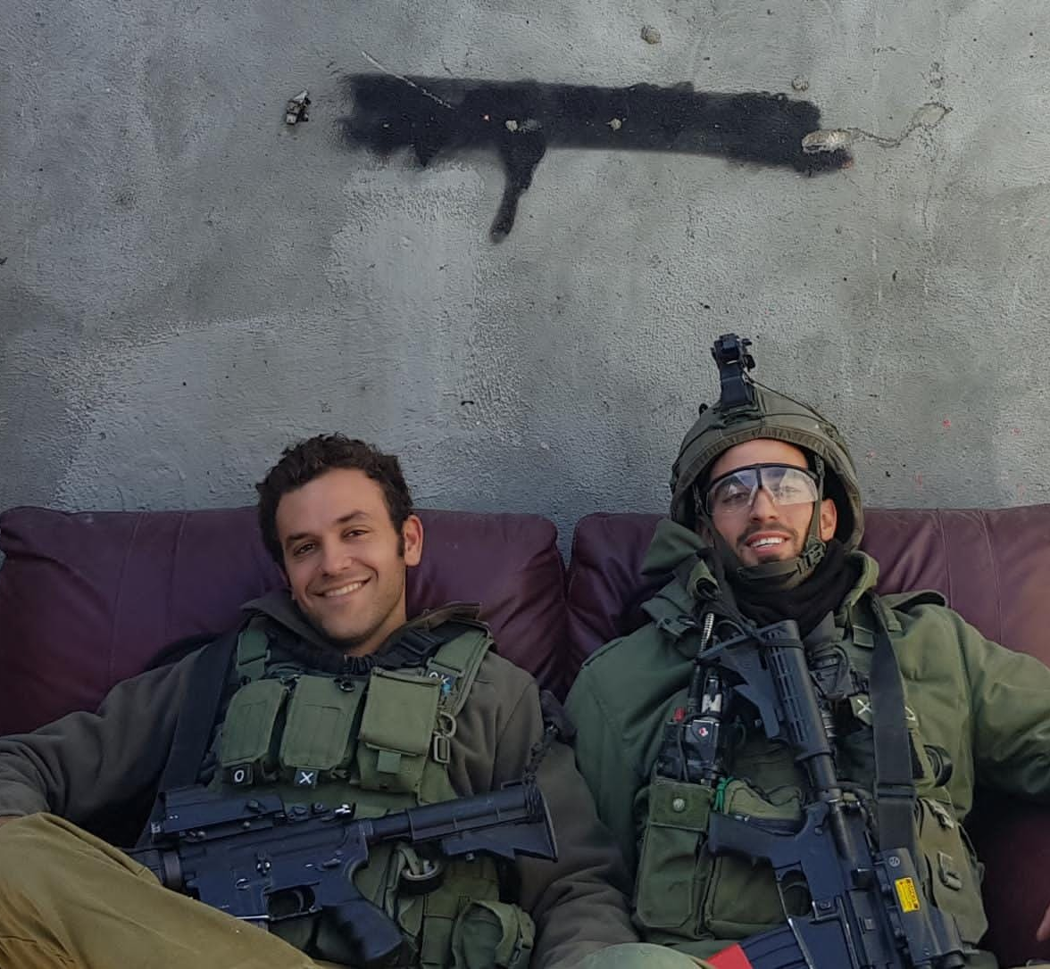
אוהד קורנפלד סמל צוות לוחמים ביחידת ס"פ חיל ההנדסה

Slide 29
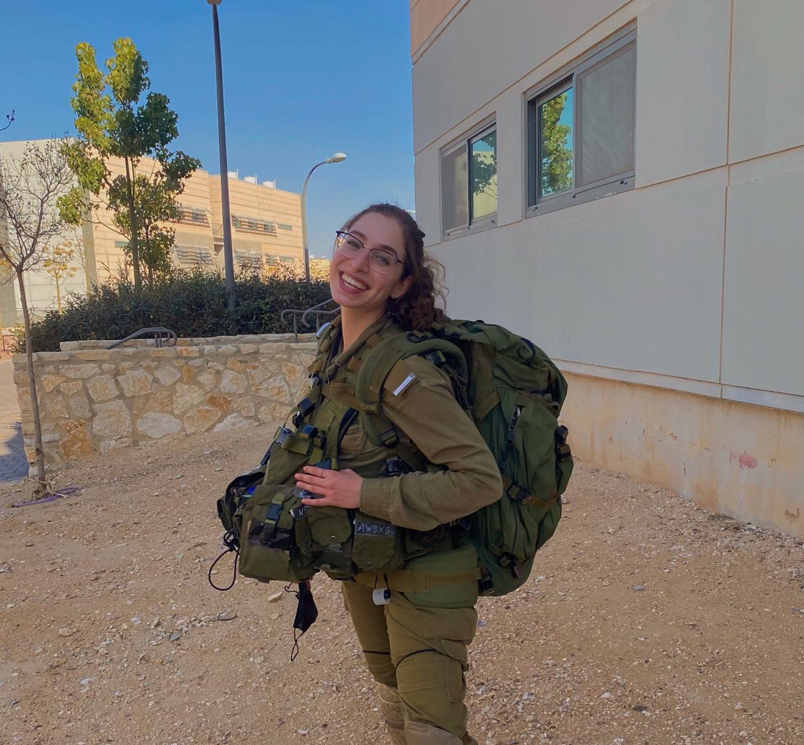
שירי בר לב קורס פארמדיקים

Slide 30
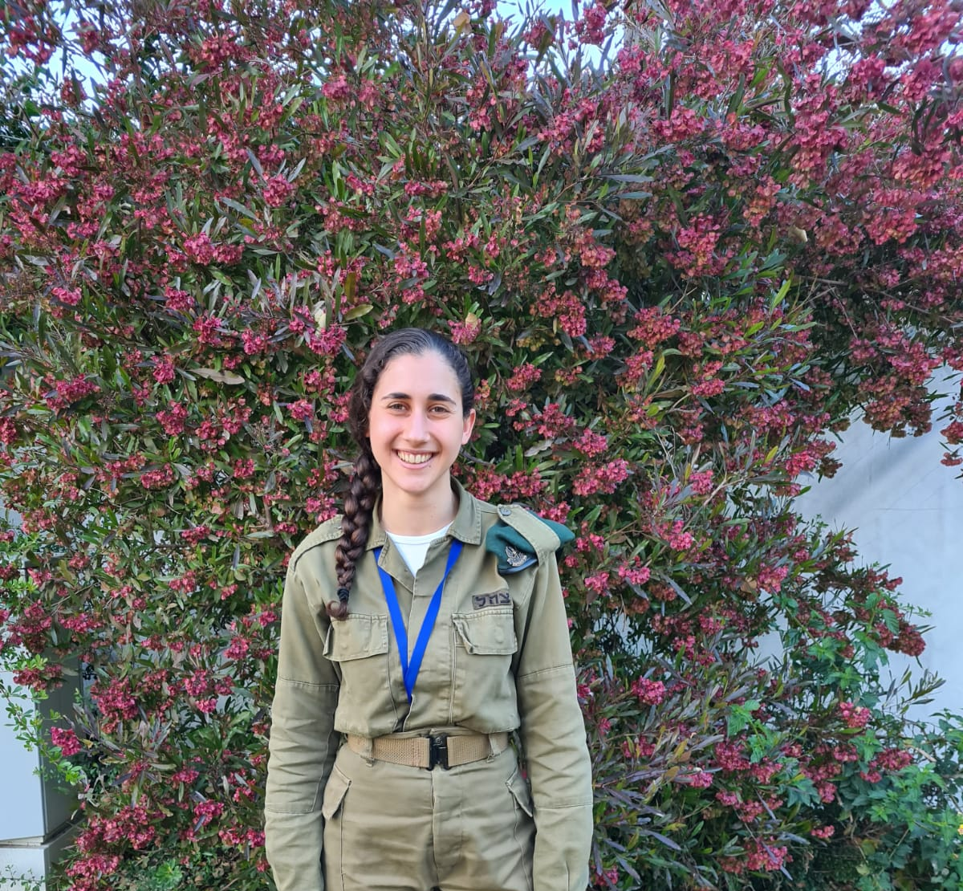
גל פלדמן מודיעין

Slide 31
יובל ארנון מפקדת מורים חיילים

Slide 32
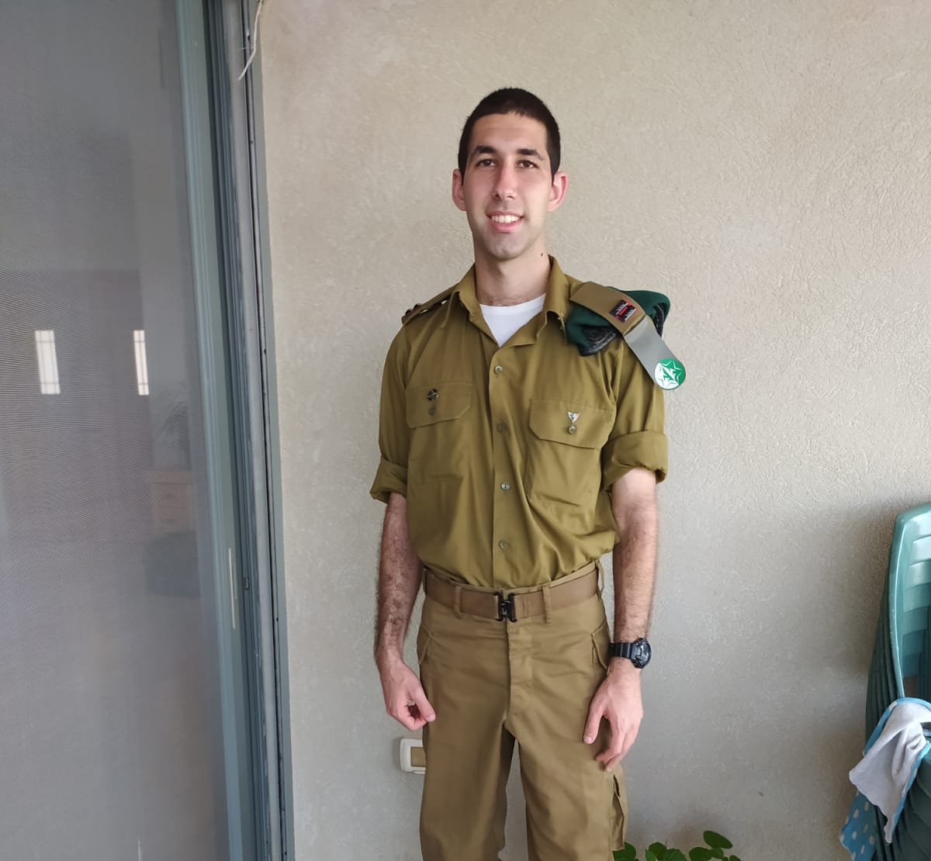
עומר פלדמן מודיעין

Slide 33
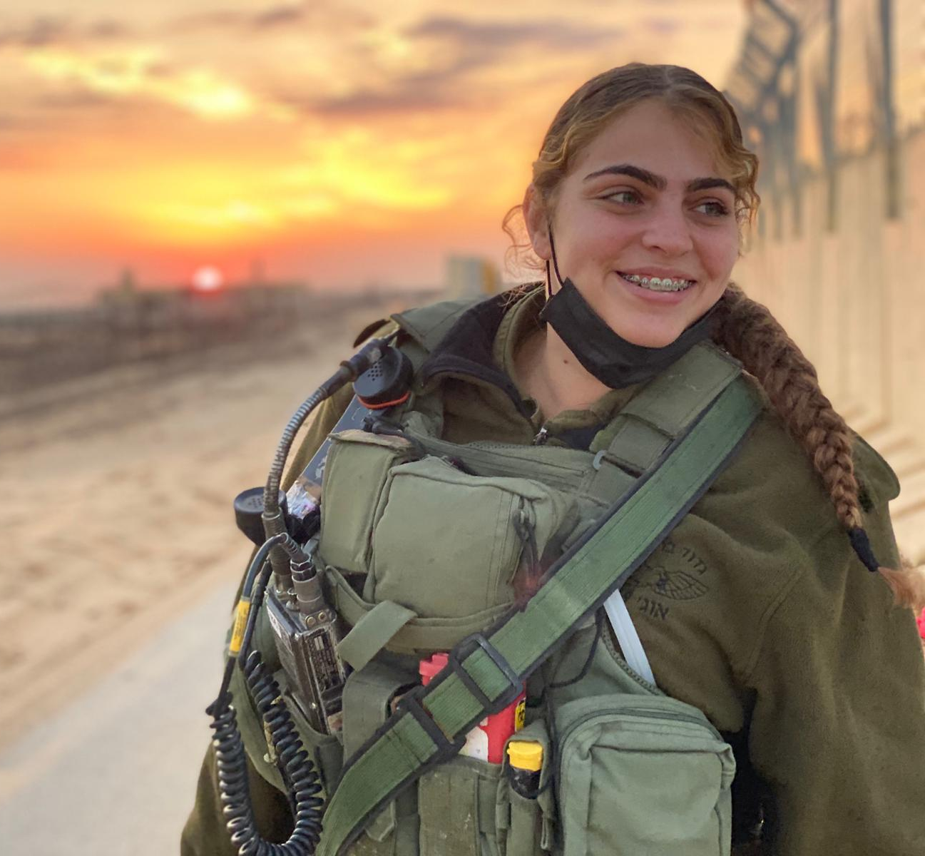
יובל וינטרגרין לוחמת חובשת בגדוד 277

Slide 34
ירדן פפירני יניב לוחם בגדוד 50 חטיבת הנחל

Slide 35
עמית עזריאל מכ"ית טירונים פלוגת עוז

Slide 36
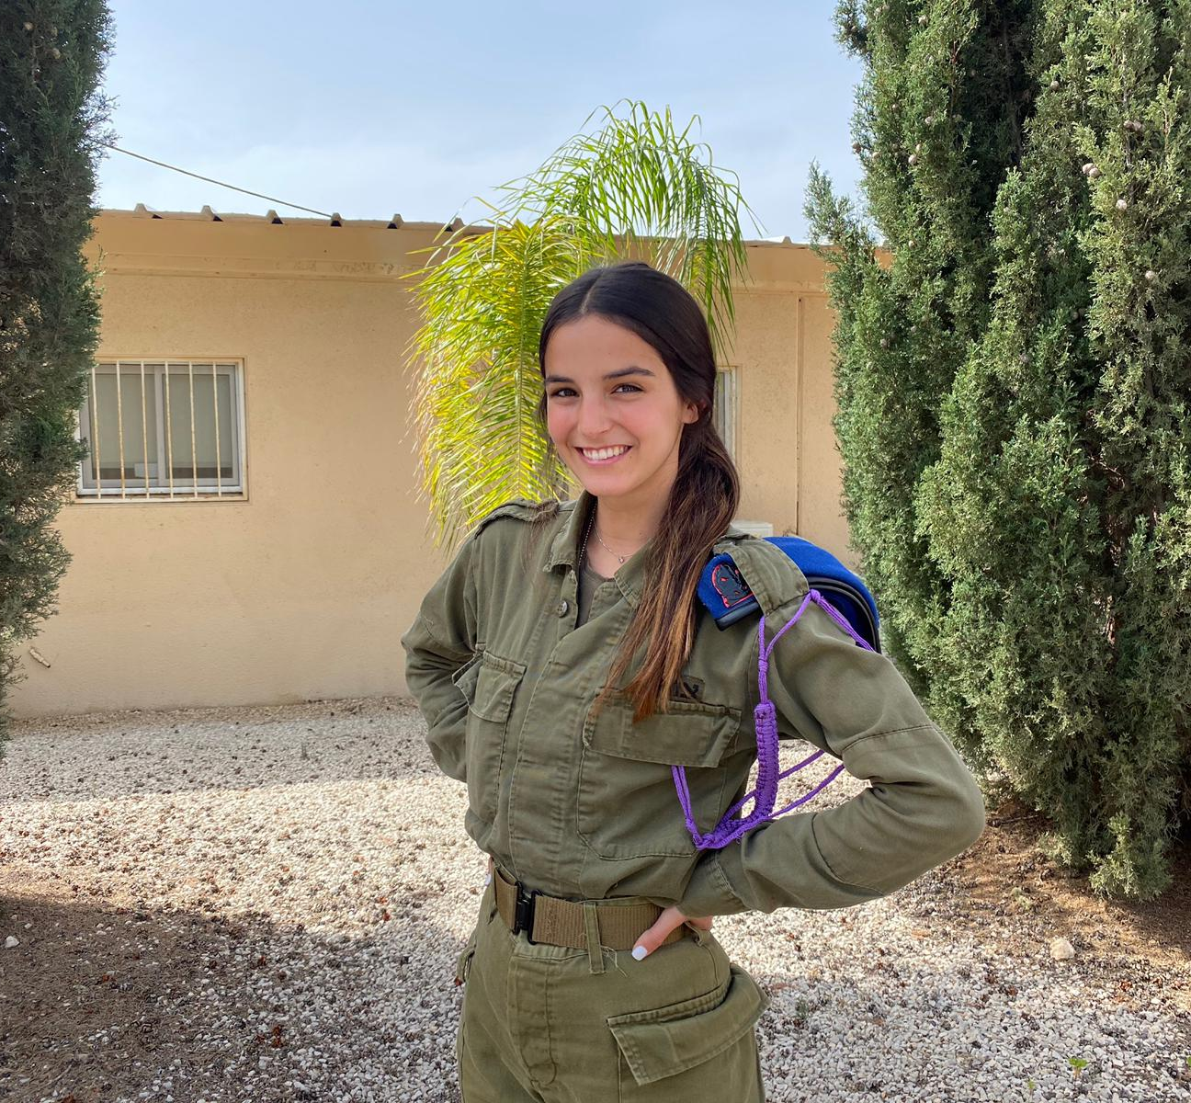
גאיה סעידי משקית תש גדוד תעוז

Slide 37
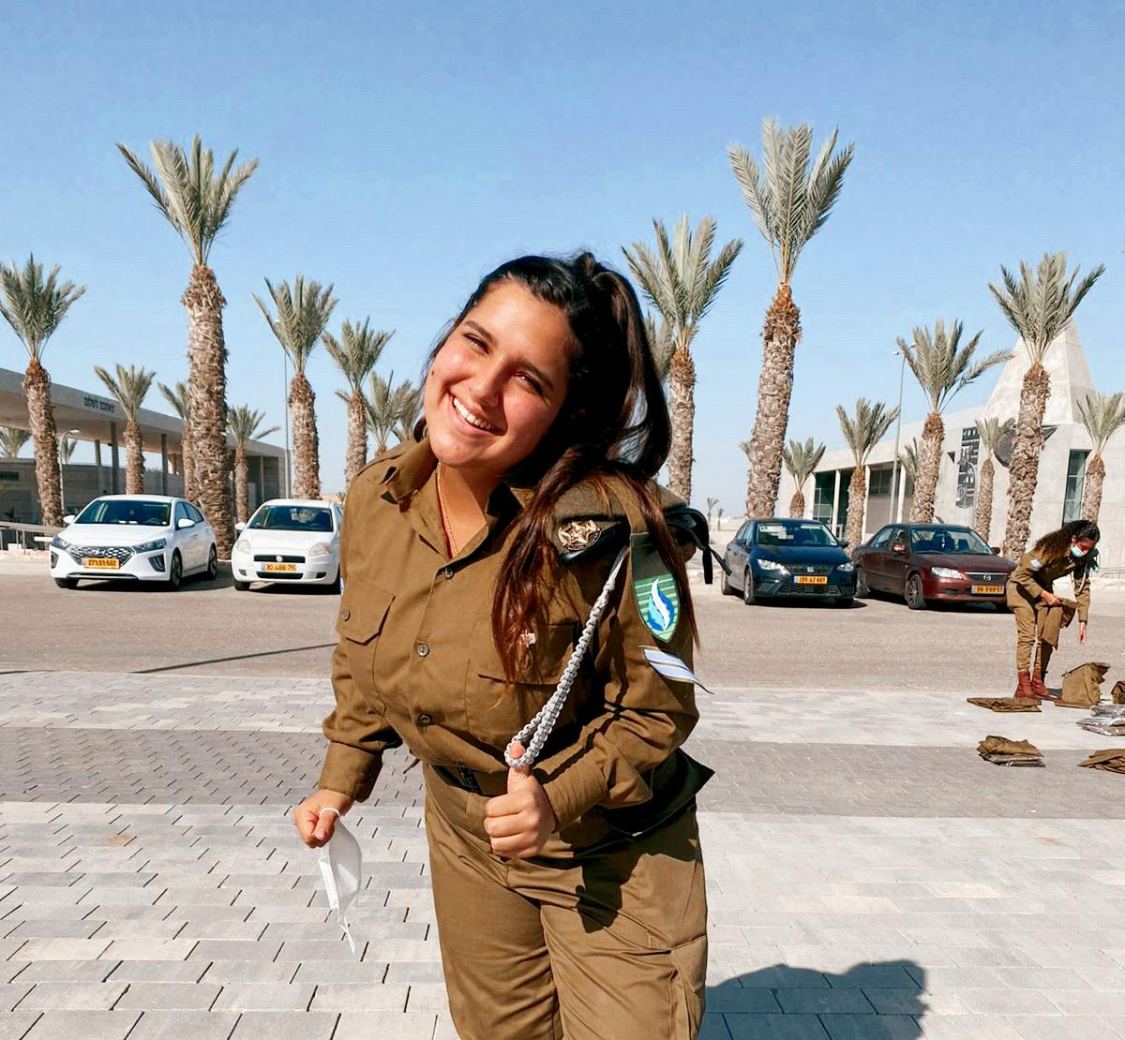
כרמל לוק מפקדת טירונים בחוות השומר

Slide 38
אביב ארליך פראמדיקית בגדוד 55

Slide 39
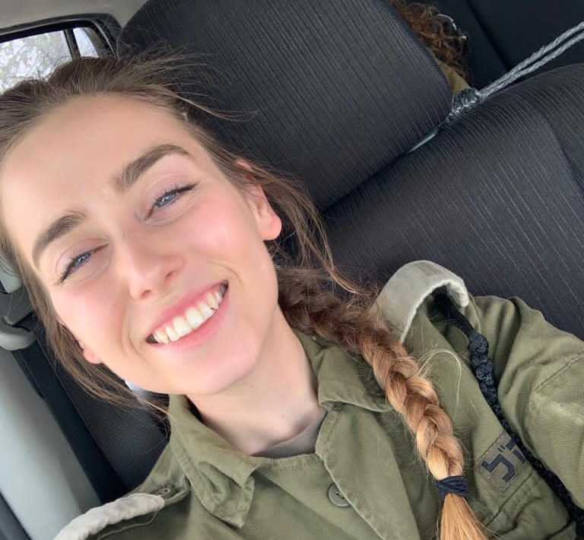
נעה כהנא מפקדת בהשלמת קורס קציני חינוך

Slide 40
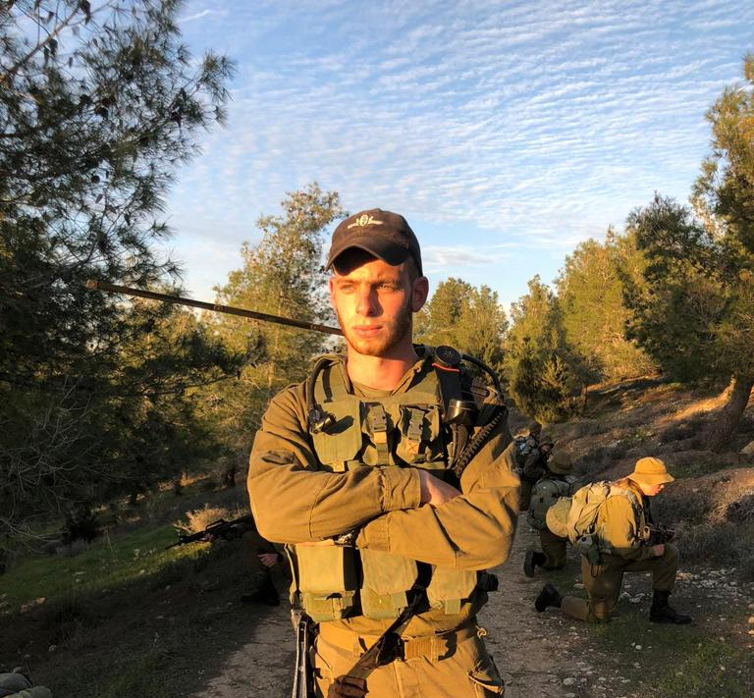
גיא אלפיה גדוד דקל בה"ד 1

Slide 41
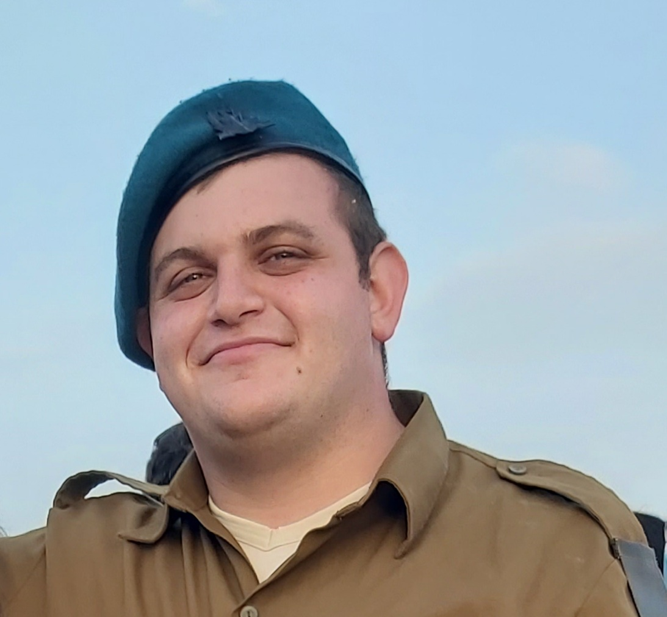
אור ארז תוכניתן

Slide 42
איתי קוחל חיל המודיעין

Slide 43
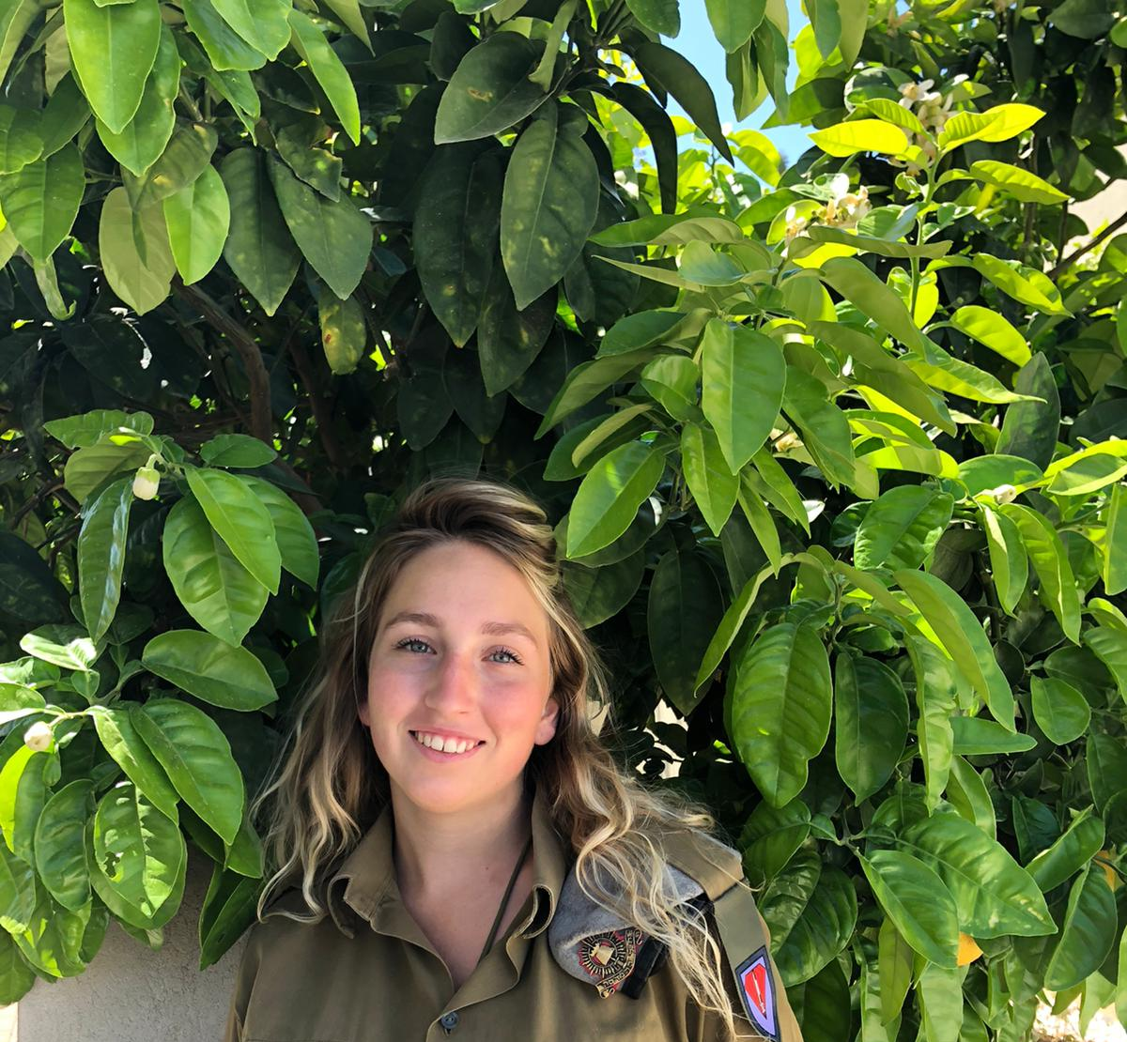
גאיה לוי משק"ית אמל"ח ביהלום

Slide 44
זוהר סגל מודיעין

Slide 45
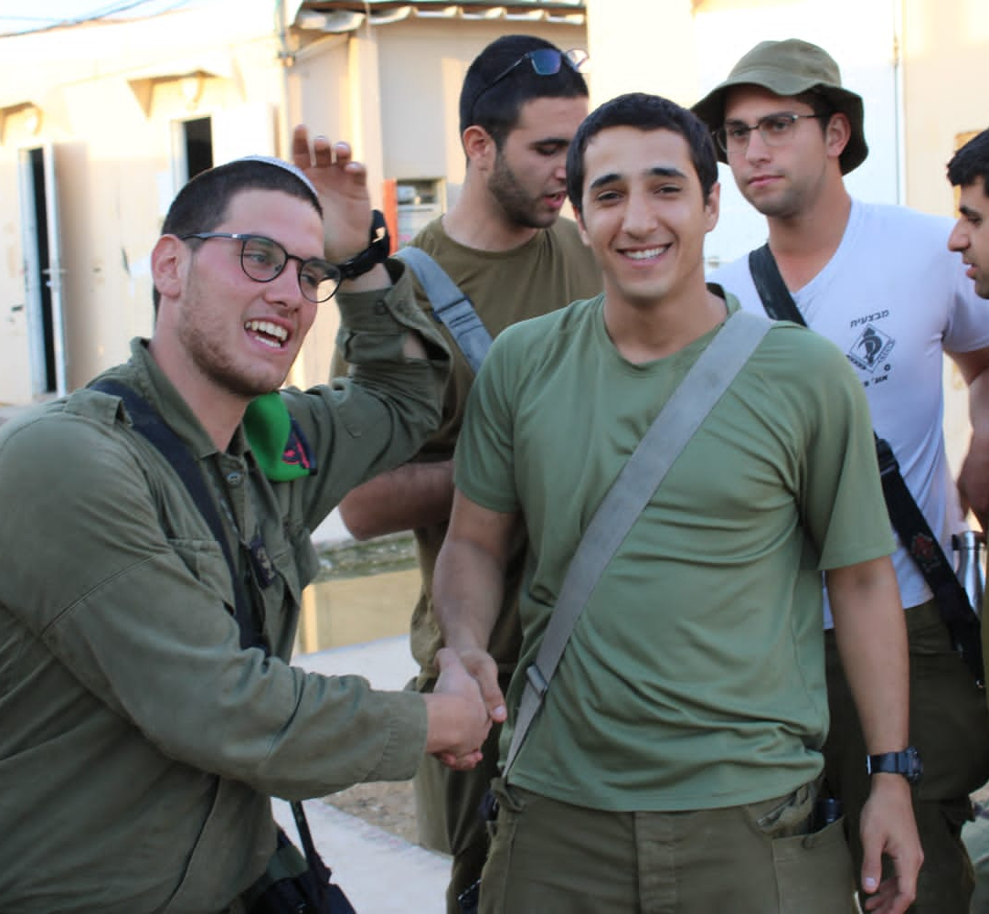
אורי צוברי חטיבת הנח"ל

Slide 46
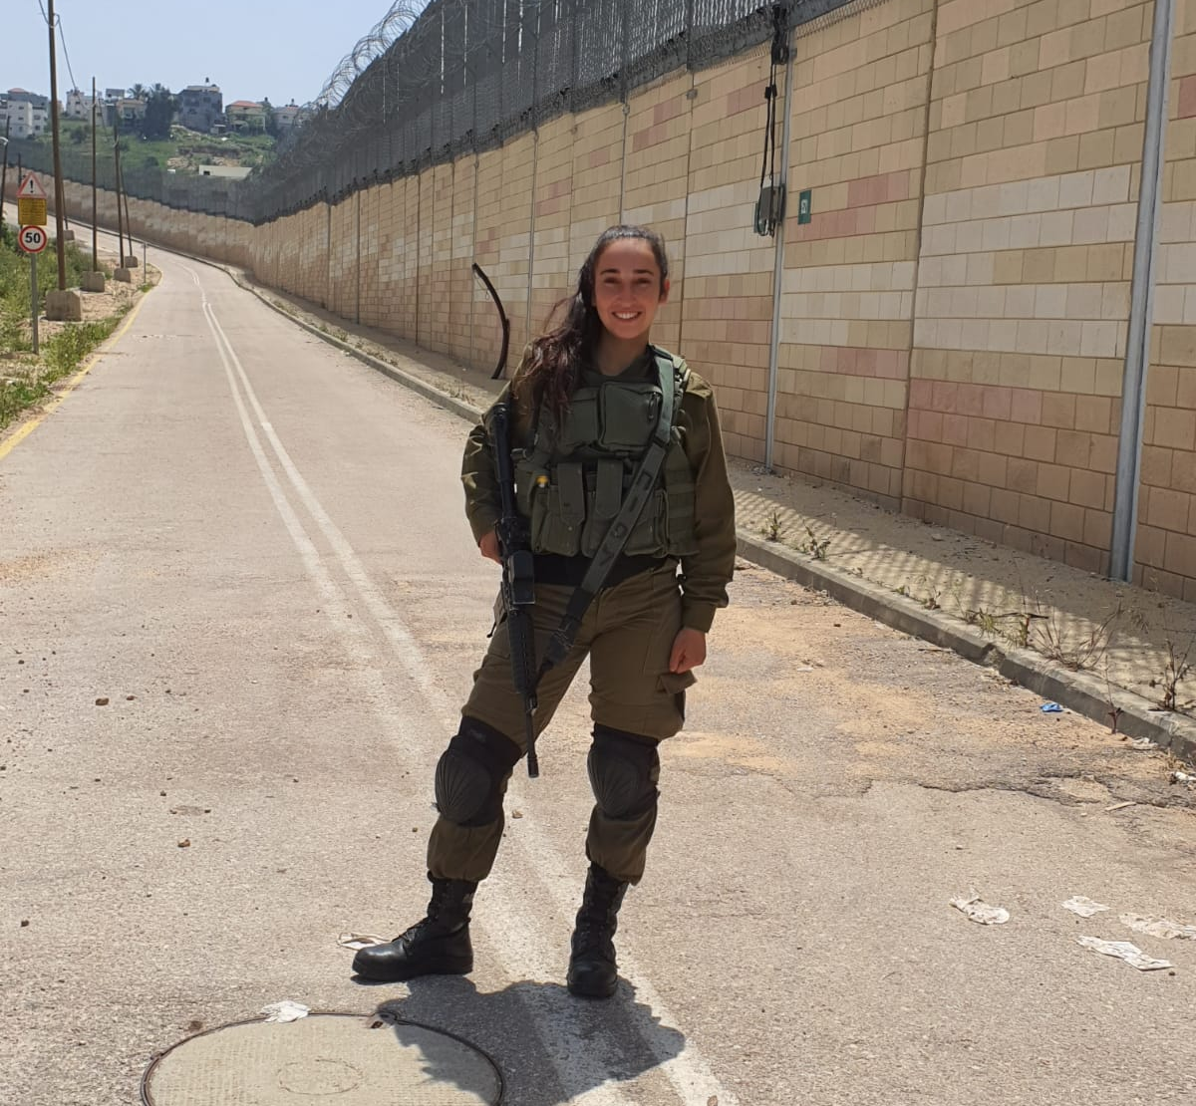
יערה שנהב חובשת קרבית ולוחמת בחילוץ והצלה

Slide 47
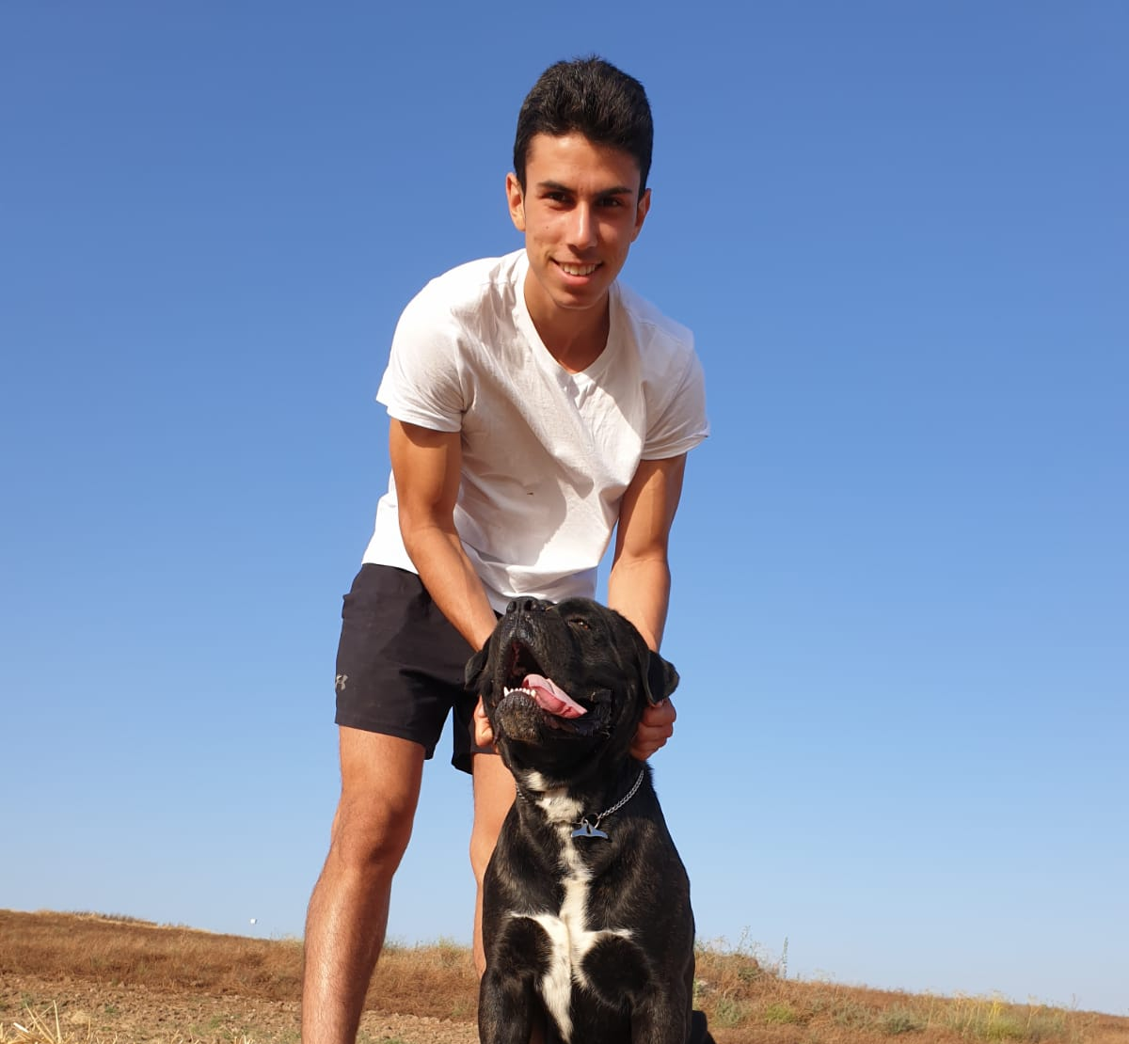
אלון טנא לוחם ביחידת אגוז

Slide 48
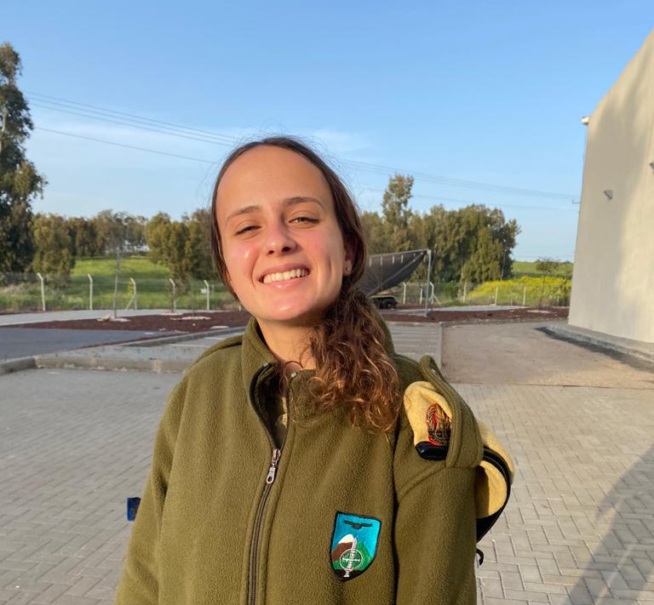
לוטם אהרון מפקדת חמ"ל תצפיות

Slide 49
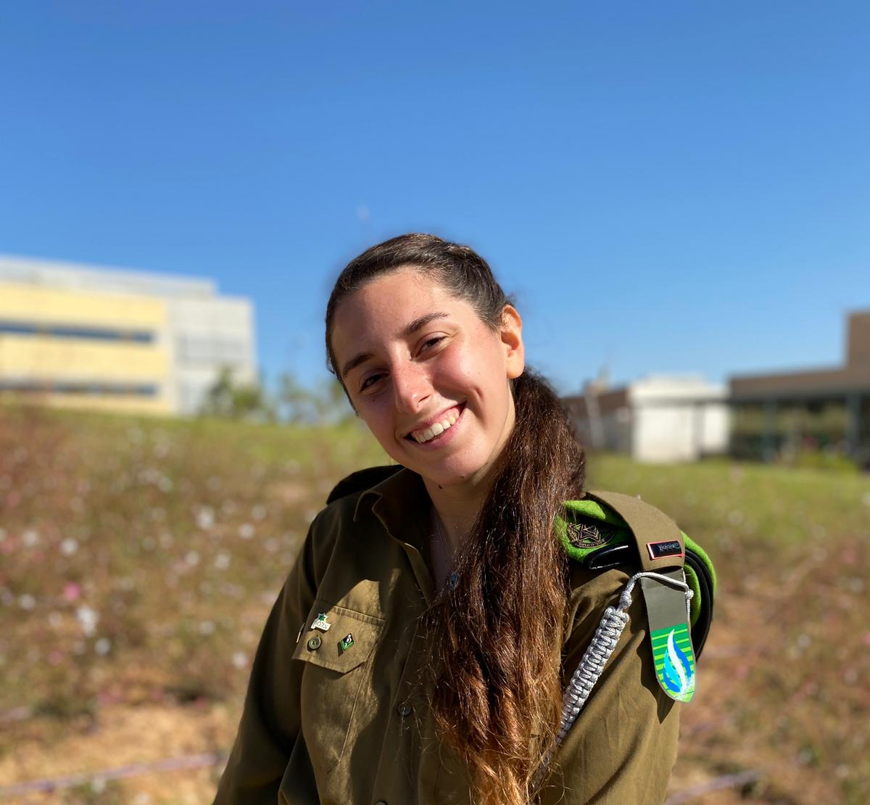
נעה שפירר מפקדת בהשלמת קורס קציני חינוך

Slide 50
נופר ארגוב מודיעין

Slide 51
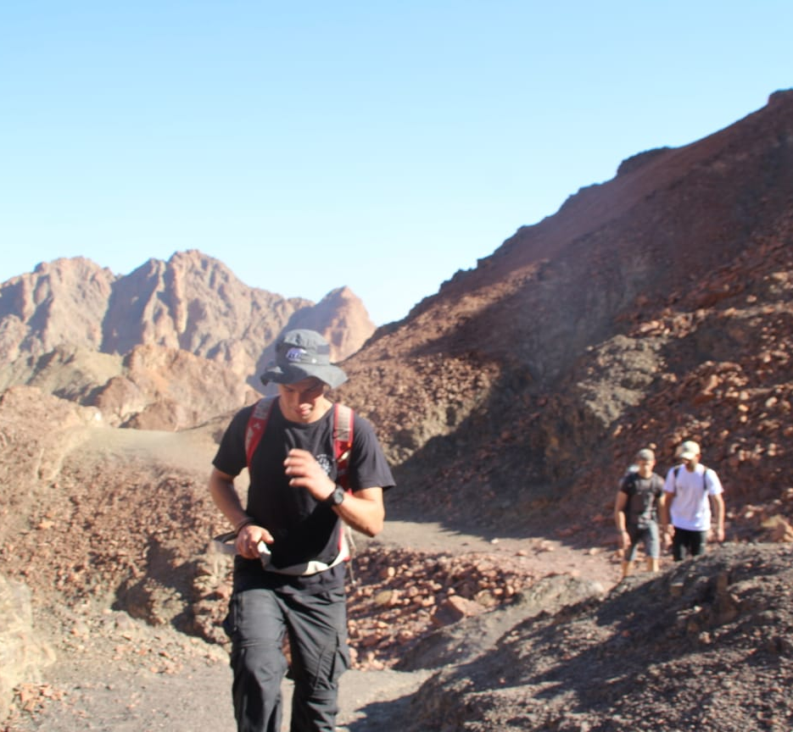
אלעד פרן חיל מודיעין

Slide 52
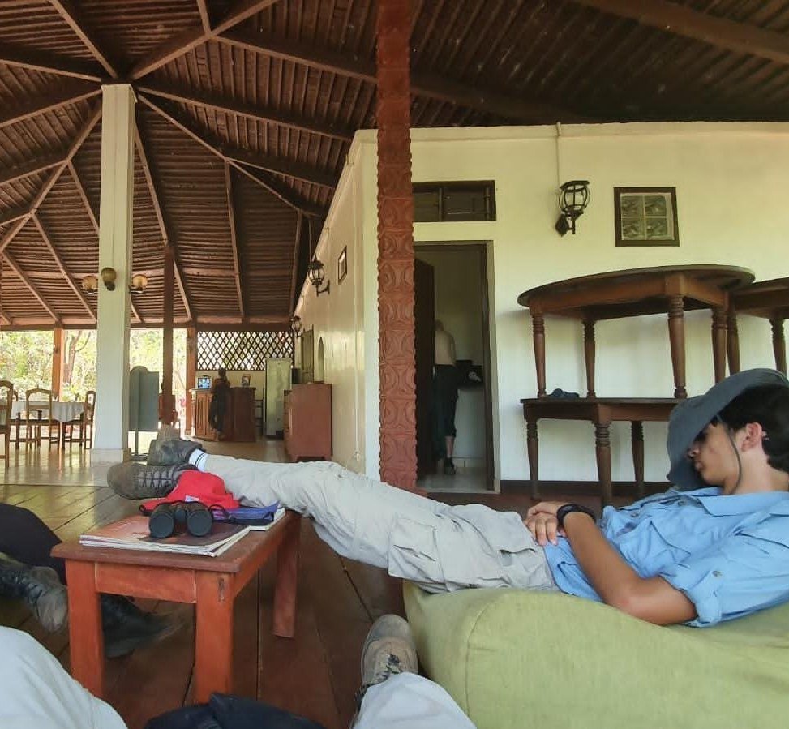
גל בילינסקי חיל כללי

Slide 53
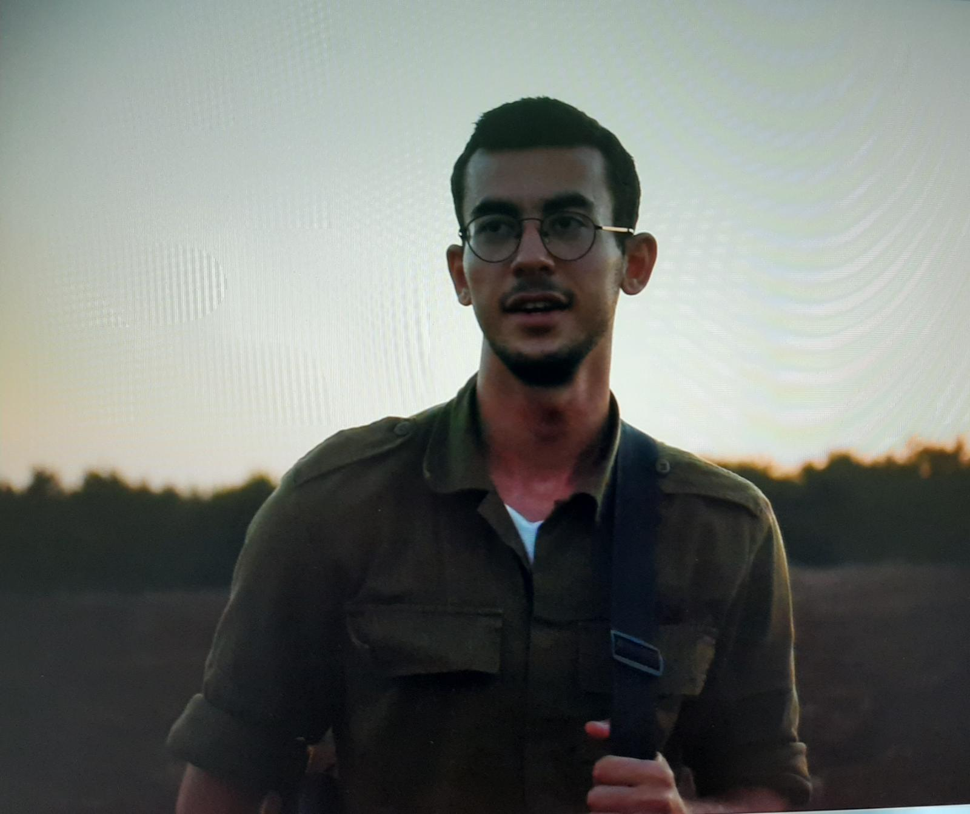
רום פז רל"ש מפקד יחידת זיק בחיל התותחנים

Slide 54
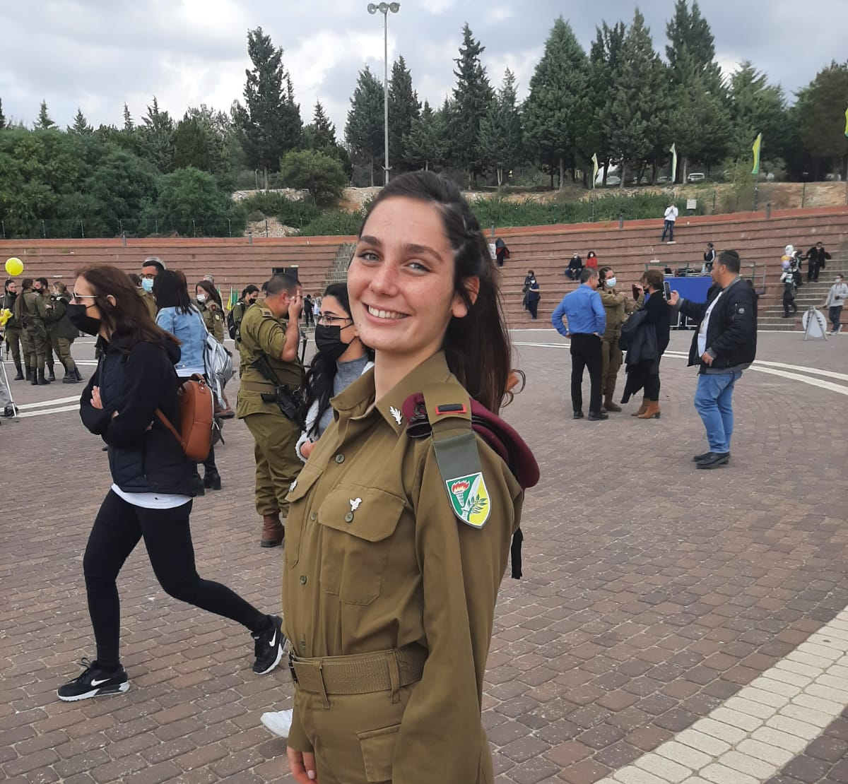
גלי בונפיל קצינת צלפים

Slide 55
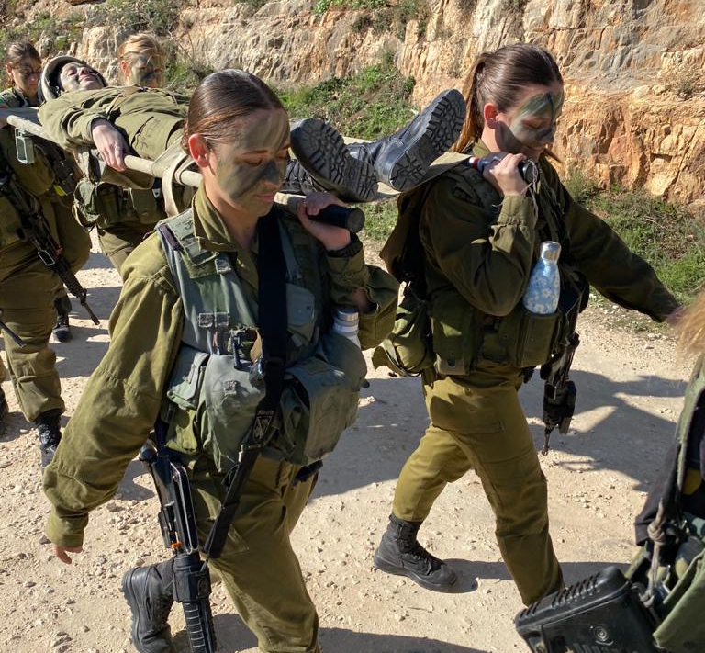
גלי אליעז מפקדת בקורס מכ"ים בה"ד 12

Slide 56
ניר אייל לוחם תקשוב מבצעי בתותחנים

Slide 57
עטר חורש חובש קרבי בשריון

Slide 58
נועם זלמנוביץ' מ"מ טירונים

Slide 59
עמית טובי מדריכת כושר קרבי בחטיבת הצנחנים

Slide 60
לירי סביר מנהלת רשת בחטמ"ר 769

Slide 61
רותם צור תותחנים

Slide 62
יובל בן יעקב חיל השריון

Slide 63
עדן אוחנה ממר"מ

Slide 64
ונסיים בנציגי המכינות ושנת השירות

Slide 65
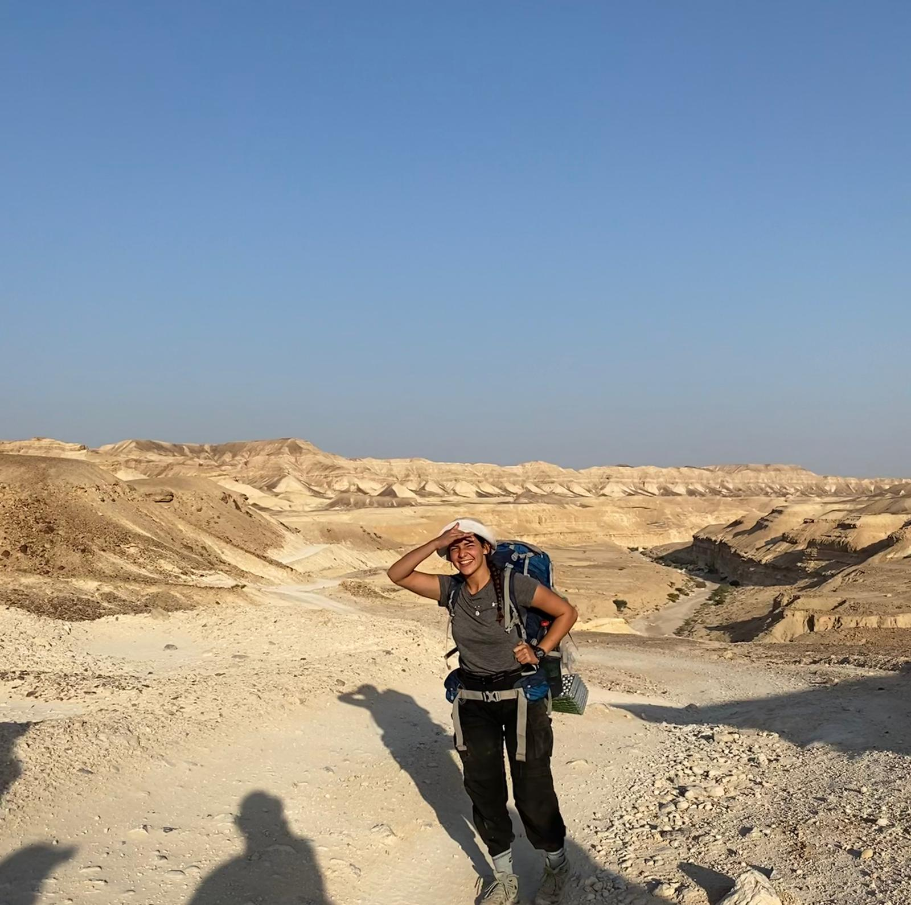
תמר פרן שנת שירות בכפר הנוער נירים

Slide 66
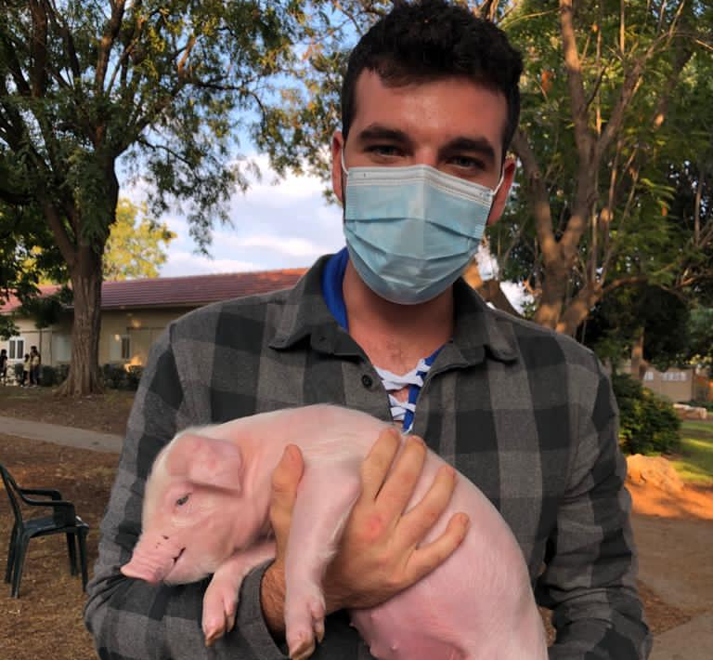
ישי פלג קומונר שץ בשומר הצעיר עמק יזרעאל

Slide 67
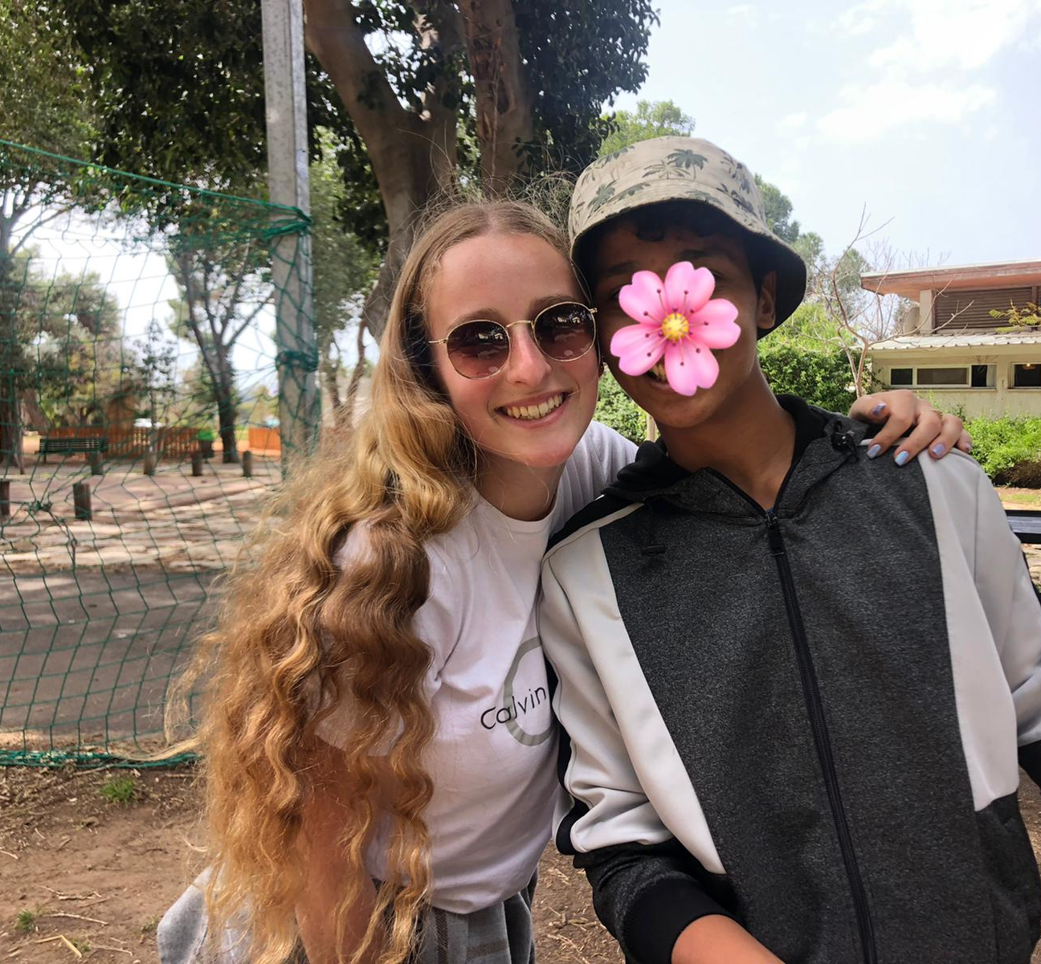
זיו חומסקי שנת שירות הכפר הירוק

Slide 68
אלון עוז שנת שירות השומר הצעיר

Slide 69
גל אמויאל שנת שירות במרכז מעשה קומונות עכו

Slide 70
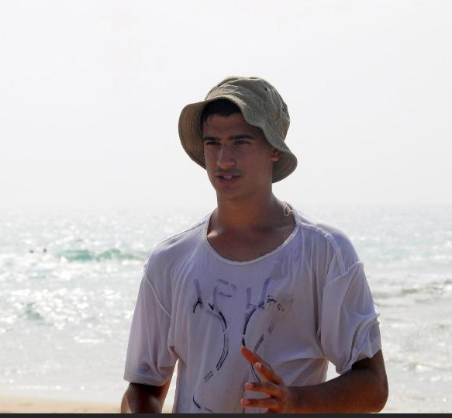
נועם שניר מכינת תבור

Slide 71
עמית שרון שנת שירות בפנימיית רננים

Slide 72
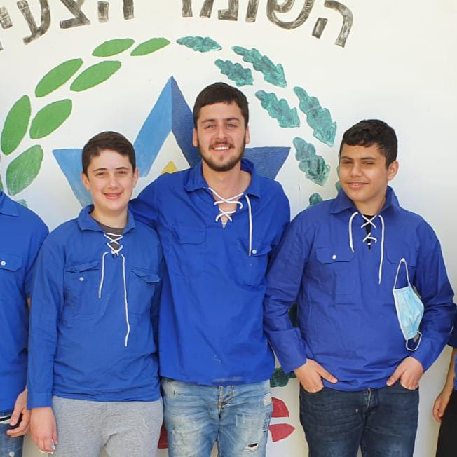
עדן נאור שנת שירות השומר הצעיר חיפה

Slide 73
אנחנו מצדיעים לכם!

